Slide 1
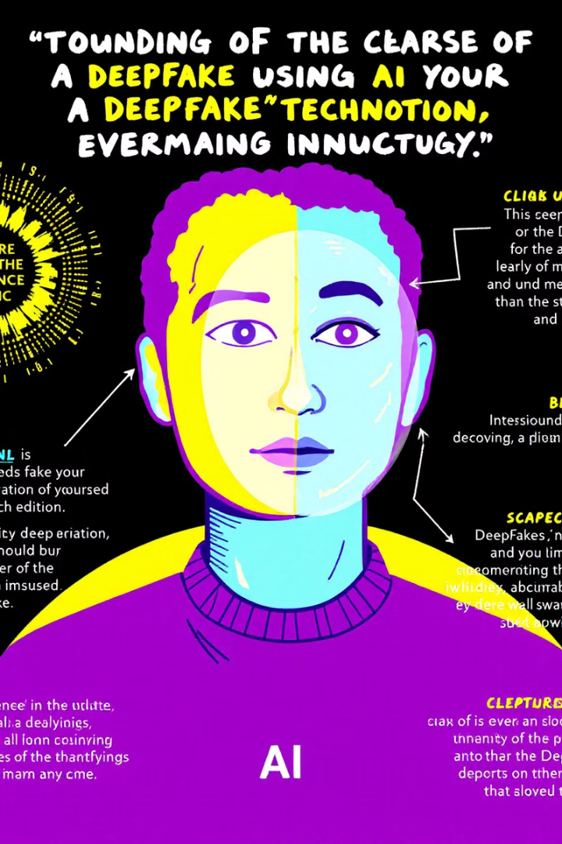
DeepFake图像检测系统
随着深度学习技术的发展，DeepFake换脸技术已经达到以假乱真的程度，带来了严重的社会问题。为应对这一挑战，我们开发了一套先进的DeepFake图像检测系统。该系统采用最新的人工智能技术，能够高效、准确地识别伪造图像，为维护社会秩序和个人隐私提供强有力的技术支持。

Slide 2

DeepFake技术带来的社会问题
1
公众人物形象被恶意篡改
2
金融诈骗案件频发
犯罪分子可能利用DeepFake技术冒充他人，进行金融诈骗活动。
DeepFake技术可能被用来制作虚假的公众人物视频或图像，损害其声誉和公信力。
3
虚假新闻快速传播
4
个人隐私安全受到威胁
DeepFake技术可能被用来制作和传播虚假新闻，误导公众舆论。
普通人的照片可能被用于制作DeepFake内容，侵犯个人隐私权。

Slide 3
DeepFake检测系统的需求
效率需求
准确性要求
实时性要求
面对每天产生的海量图片内容，检测系统需要具备自动化处理能力，以应对大规模数据流。
检测结果必须具有高可信度，以确保系统的可靠性和实际应用价值。
系统需要在内容传播前进行快速识别，以防止虚假信息的扩散。

Slide 4

DeepFake检测系统面临的技术挑战
特征提取难度
1
随着伪造技术的不断进步，DeepFake图像的特征变得越来越隐蔽，增加了特征提取的难度。
2
计算资源平衡
系统需要在实时检测与准确率之间找到平衡，这对计算资源的分配提出了挑战。
泛化能力要求
3
面对多样化的造假手段，系统需要具备强大的泛化能力，以应对各种类型的DeepFake图像。
4
系统可扩展性
检测系统需要具备良好的可扩展性，以适应不断演进的攻击方式和新兴的DeepFake技术。

Slide 5
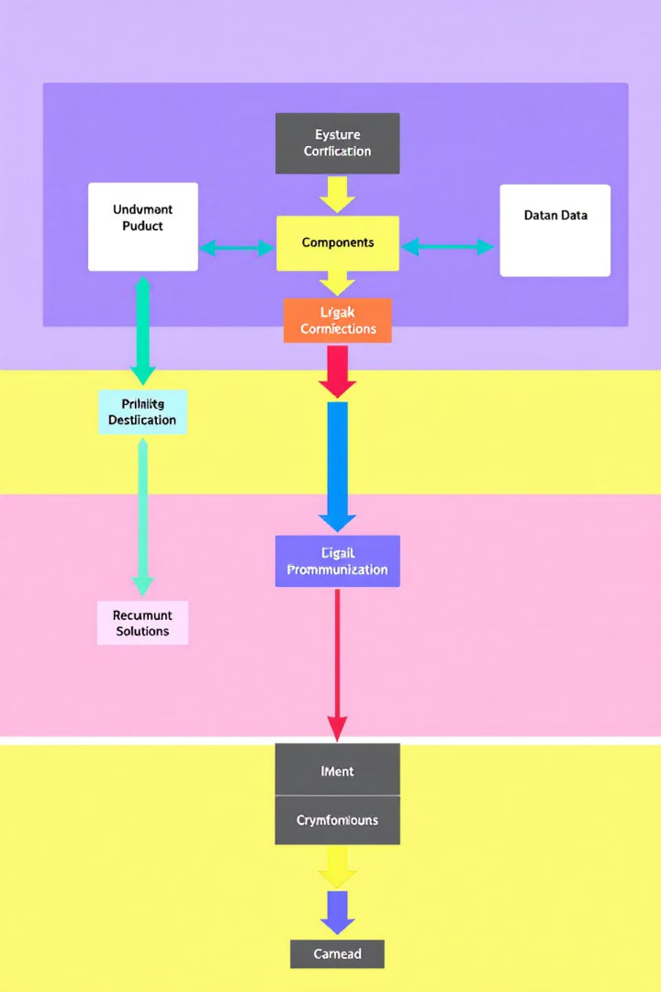
系统整体架构
数据处理层
算法核心层
负责数据预处理和增强，为后续分析提供高质量的输入数据。
实现特征提取和分类，是系统的核心部分，决定了检测的准确性。
评估反馈层
应用接口层
进行结果分析和性能评估，为系统优化提供依据。
提供外部调用接口，使系统能够与其他应用集成。

Slide 6
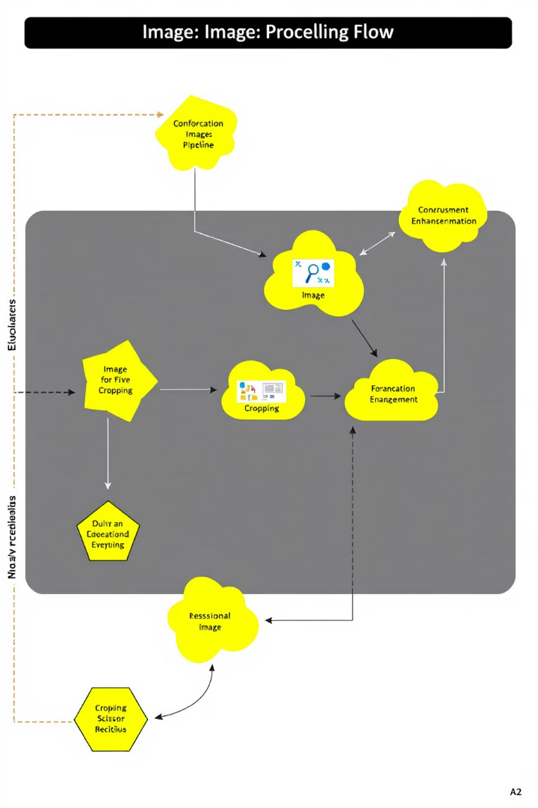
数据处理流程
1
预处理阶段
包括图像标准化、数据增强和质量评估，为后续分析做准备。
2
特征提取阶段
进行多尺度特征分析、关键区域定位和特征向量生成。
3
决策输出阶段
执行分类判断、置信度评估和结果优化，得出最终的检测结果。

Slide 7
核心算法选型：EfficientNet-B0
选型理由
创新特点
模型参数量小（约5.3M）
复合缩放方法优化网络结构
计算效率高（FLOPs优化）
平衡网络深度、宽度与分辨率
准确率表现优秀（Top-1 准确率>77%）
自适应特征融合机制

Slide 8




特征提取策略
浅层特征
捕获图像纹理、边缘等基础特征，为后续分析提供初步信息。
中层特征
提取局部结构和组合特征，增强模型对图像内容的理解。
深层特征
理解高级语义信息，为最终的DeepFake判断提供关键依据。

Slide 9
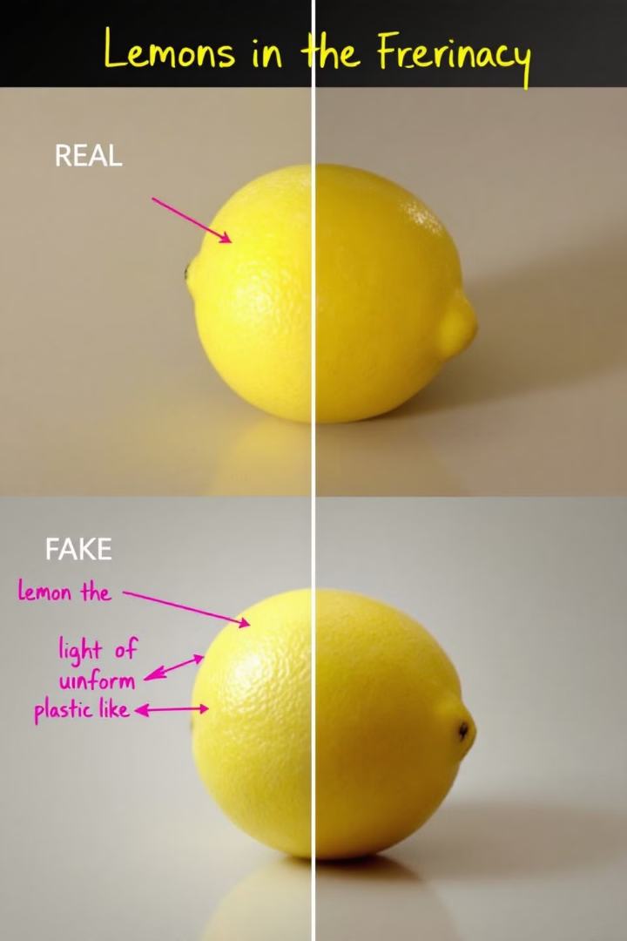
检测机制：图像一致性分析
1
光照一致性
2
纹理连续性
分析图像中的光照分布，检测是否存在不自然的光影变化。
评估图像纹理的连续性，识别可能的拼接或修改痕迹。
3
边缘自然度
检查图像边缘的自然程度，发现可能的人工干预痕迹。

Slide 10




检测机制：人脸特征验证
面部特征点分布
表情自然度
皮肤纹理分析
分析面部关键点的分布情况，检测是否符合自然人脸的特征。
评估面部表情的自然程度，识别可能的不协调或不自然表情。
细致分析皮肤纹理，发现可能的人工合成或修改痕迹。

Slide 11
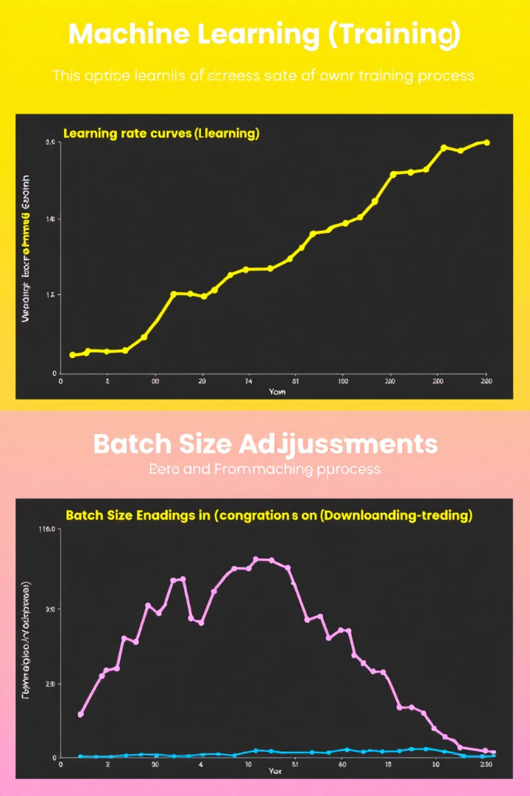
训练优化策略
学习率调度
批次处理
采用CosineAnnealingLR策略，动态调整学习率，提高模型收敛效率。
实现动态批次大小，根据数据复杂度自适应调整，优化训练过程。
损失函数
使用改进的交叉熵损失，增强模型对难样本的学习能力。

Slide 12
推理加速技术
模型压缩
计算优化
内存管理
通过知识蒸馏技术，将大模型的知识转移到小模型中，实现模型压缩和加速。
采用算子融合技术，减少中间计算步骤，提高整体推理效率。
实现显存复用策略，优化内存使用，提高GPU利用率。

Slide 13
准确性评估指标
指标
目标值
分类准确率
95%以上
误报率
<3%
漏报率
<2%
AUC值
0.98+

Slide 14
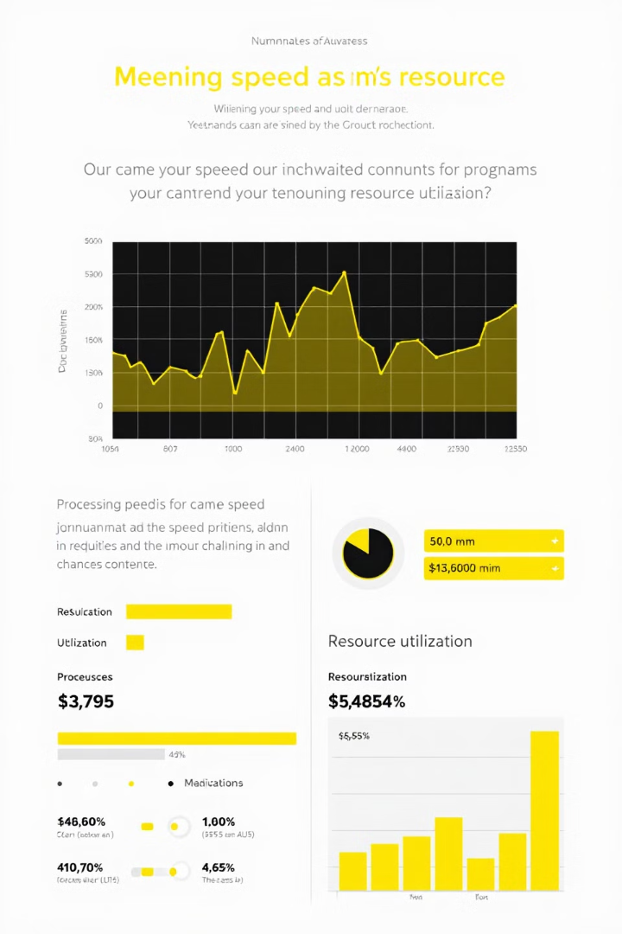
性能评估指标
1
单张处理时间
2
批处理吞吐量
目标为小于50毫秒，确保系统的实时性能。
目标为每秒处理超过100张图像，满足大规模应用需求。
3
GPU显存占用
4
CPU利用率
控制在4GB以下，优化资源利用。
保持在60%以下，确保系统稳定运行。

Slide 15
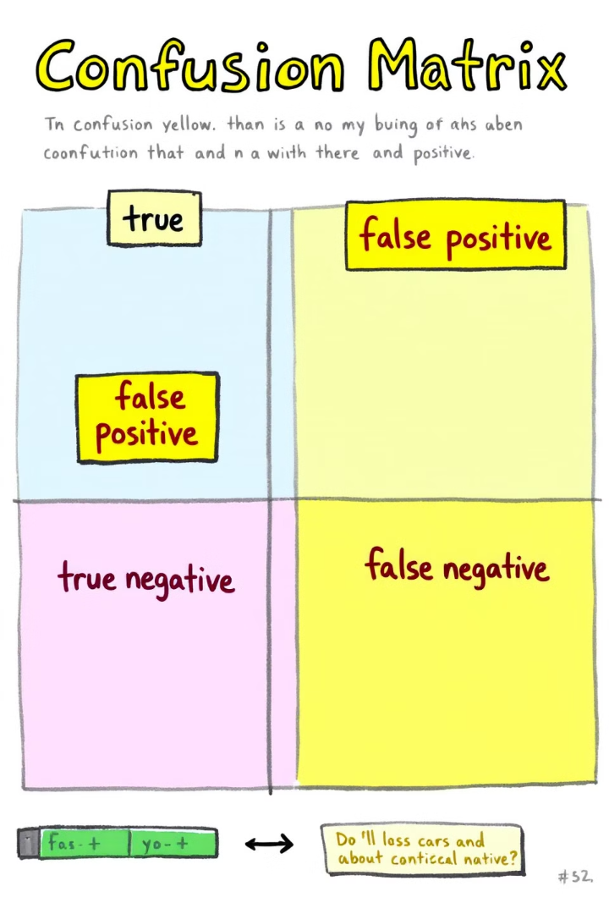
混淆矩阵分析
真阳性(TP)
假阳性(FP)
正确识别的伪造图像，反映系统的检测能力。
误判的真实图像，反映系统的误报情况。
真阴性(TN)
假阴性(FN)
正确识别的真实图像，反映系统的准确性。
漏检的伪造图像，反映系统的漏报情况。

Slide 16

媒体内容审核应用：新闻图片验证
1
实时新闻图片审核
对新闻媒体上传的图片进行实时检测，确保内容真实性。
2
历史图片真实性核查
对历史新闻图片库进行回溯检查，识别可能的伪造内容。
3
突发事件图片验证
对突发新闻事件相关的图片进行快速验证，防止虚假信息传播。

Slide 17
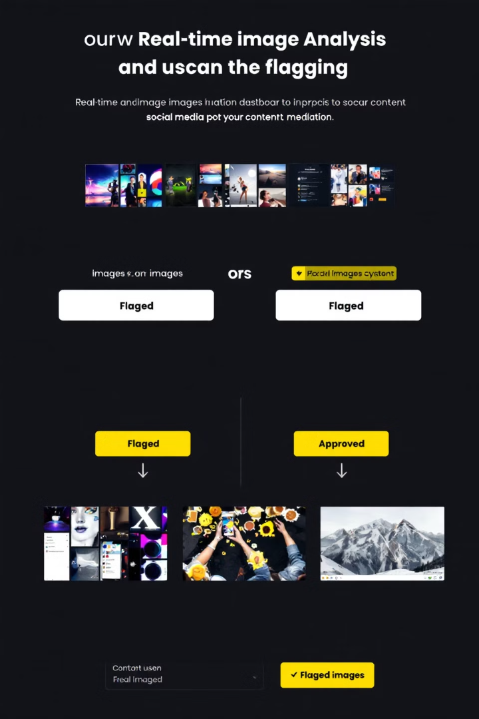



媒体内容审核应用：社交媒体监控
用户上传内容筛查
对用户上传的图片进行自动化检测，过滤可能的DeepFake内容。
热点传播内容核验
对社交媒体上快速传播的热点图片进行真实性核验。
违规内容快速识别
快速识别和标记可能违反平台规则的DeepFake图像。

Slide 18
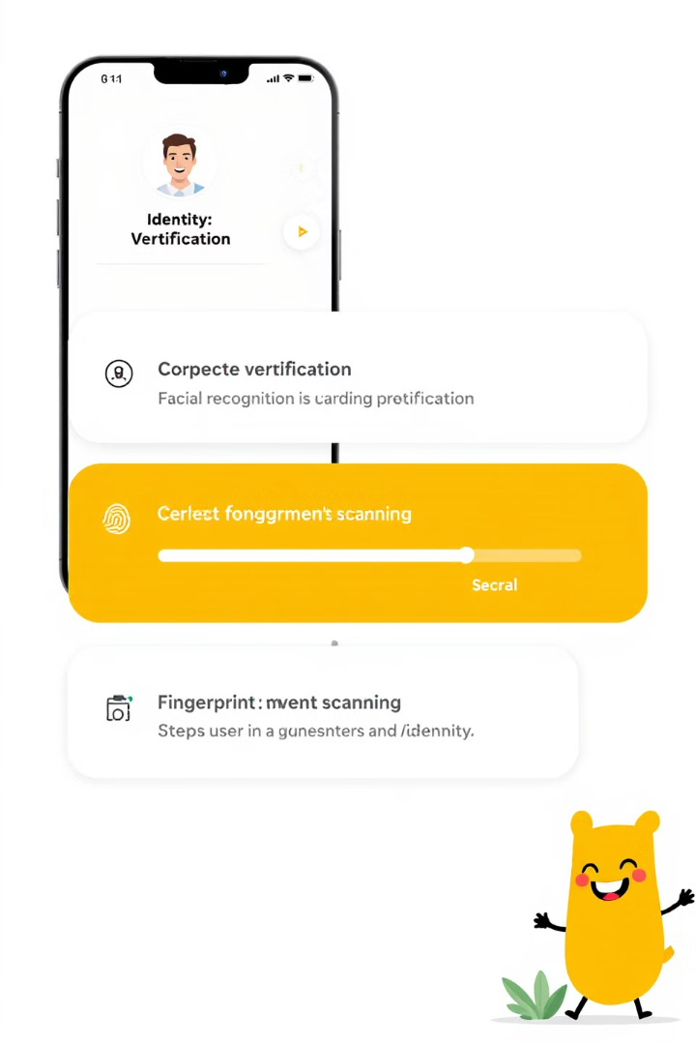



金融安全应用：身份认证
远程开户验证
在线银行开户过程中，对用户上传的证件照片进行DeepFake检测。
交易身份确认
大额交易时，对用户提供的实时照片进行真实性验证。
贷款申请审核
在贷款申请过程中，对申请人提供的证件和照片进行DeepFake检测。

Slide 19
金融安全应用：反欺诈系统
证件真伪识别
视频面签核验
异常行为监测
对用户提供的身份证、护照等证件照片进行DeepFake检测，防止身份欺诈。
在远程视频面签过程中，实时检测可能的DeepFake视频，确保申请人身份真实。
结合DeepFake检测和行为分析，识别可能的欺诈行为模式。

Slide 20

技术创新点：自适应特征提取
1
动态特征权重调整
2
多尺度特征融合
3
注意力机制优化
根据输入图像的特性，动态调整不同特征的权重，提高检测的适应性。
融合不同尺度的图像特征，全面捕捉DeepFake图像的各种痕迹。
引入注意力机制，重点关注图像中可能存在伪造的关键区域。

Slide 21
技术创新点：轻量化设计
模型剪枝优化
参数量精简
计算效率提升
通过剪枝技术减少模型参数，在保持性能的同时降低计算复杂度。
优化网络结构，减少冗余参数，提高模型效率。
采用高效算法和优化技术，提升模型整体计算效率。

Slide 22
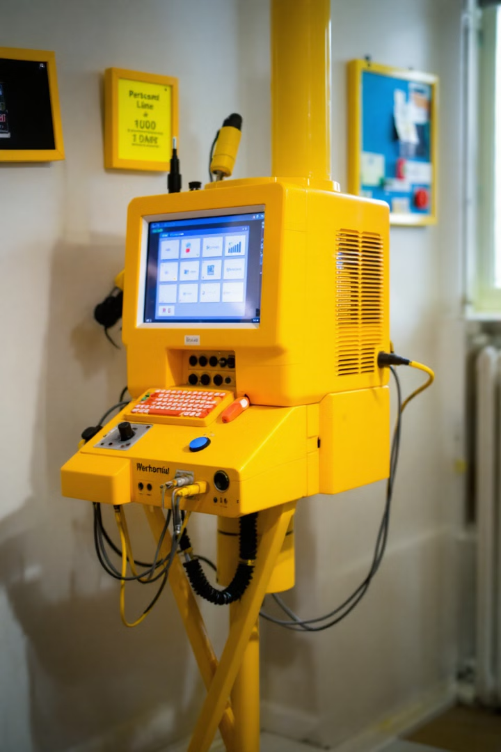
单机部署方案
1
适用场景
适用于小规模应用，如个人工作站或小型企业环境。
2
资源占用优化
针对单机环境优化资源使用，确保系统高效运行。
3
快速启动部署
提供一键部署方案，简化安装和配置过程。

Slide 23
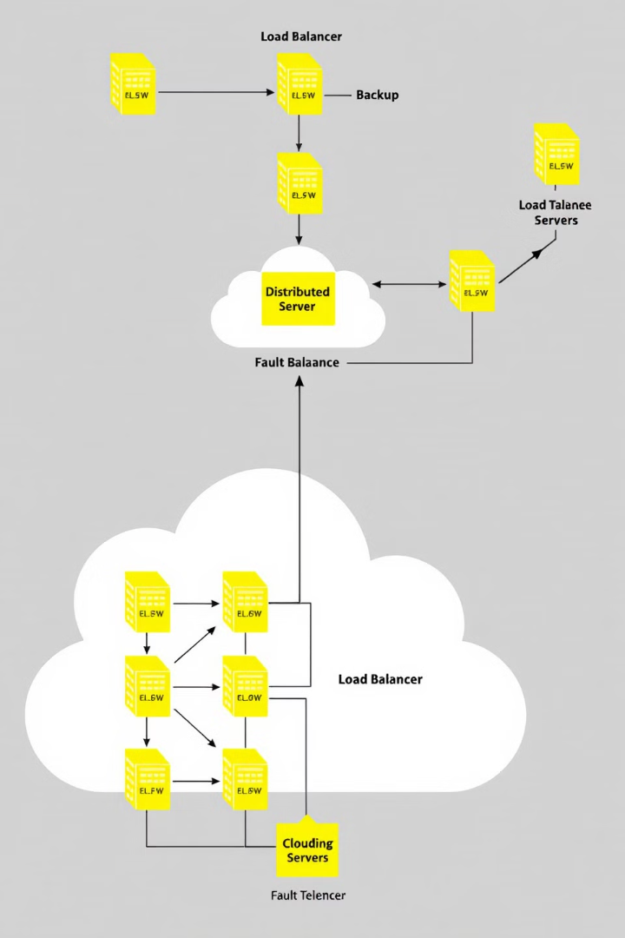
分布式部署方案
负载均衡设计
实现智能负载均衡，优化任务分配，提高系统整体处理能力。
横向扩展能力
支持动态添加计算节点，实现系统性能的线性扩展。
故障自动恢复
设计故障检测和自动恢复机制，确保系统的高可用性。

Slide 24




系统监控与维护：性能监控
实时负载监测
资源利用率追踪
响应时间统计
实时监控系统负载情况，及时发现性能瓶颈。
跟踪CPU、内存、GPU等资源的使用情况，优化资源分配。
统计系统响应时间，确保满足实时性要求。

Slide 25
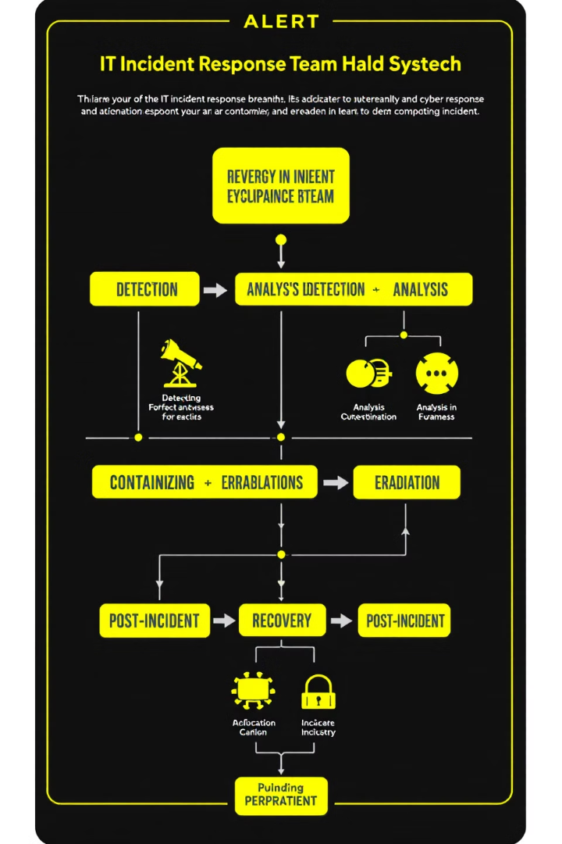
系统监控与维护：异常处理
自动告警机制
降级服务策略
设置多级告警阈值，及时通知运维人员系统异常情况。
在系统负载过高时，自动启动降级服务，保证核心功能可用。
备份恢复方案
定期进行数据和配置备份，制定快速恢复方案，minimizing系统宕机时间。

Slide 26

未来技术演进：算法升级
1
新型网络结构研究
探索更高效的神经网络结构，提升模型性能和效率。
2
迁移学习能力增强
提高模型的迁移学习能力，更好地适应新的DeepFake技术。
3
自监督学习探索
研究自监督学习方法，减少对标注数据的依赖，提高模型的泛化能力。

Slide 27
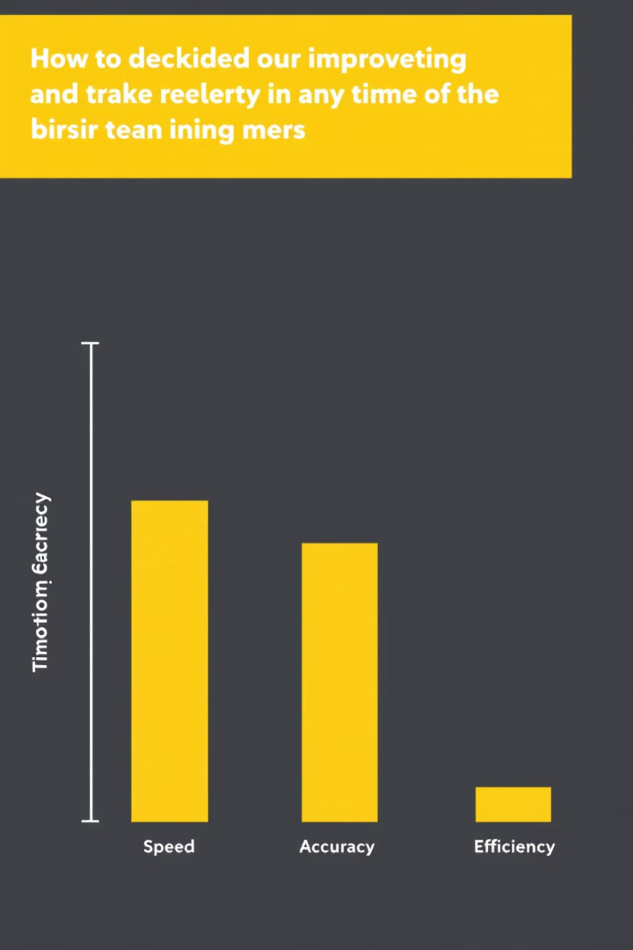
未来技术演进：性能提升
推理速度优化
通过算法优化和硬件加速，进一步提高模型的推理速度。
准确率提升
持续改进模型结构和训练方法，提高检测准确率。
资源占用降低
优化模型结构和部署方案，降低系统的资源占用。

Slide 28
潜在应用拓展：教育领域
在线考试监控
作业查重系统
远程教育认证
在远程考试中应用DeepFake检测技术，防止身份欺诈。
结合DeepFake检测和文本分析，识别可能的作业抄袭行为。
在远程教育过程中，验证学生身份，确保教育公平性。

Slide 29




潜在应用拓展：司法领域
电子证据核验
对数字图像和视频证据进行真实性验证，支持司法调查。
司法鉴定辅助
辅助法医专家进行图像鉴定，提高鉴定效率和准确性。
案件分析支持
为复杂案件的图像分析提供技术支持，协助案件侦破。

Slide 30
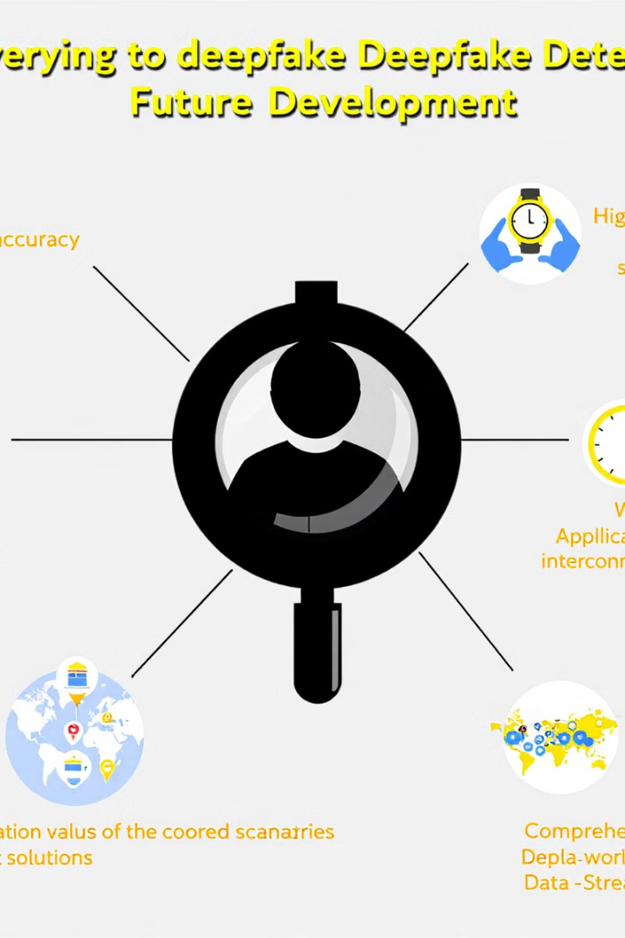
总结与展望
核心价值
未来发展
高准确率的检测能力、实时处理的性能表现、广泛的应用场景适配以及完善的部署运维方案，构成了本系统的核心价值。
未来将重点关注持续的算法优化、更广泛的场景应用、更完善的生态建设以及更深入的技术创新，推动DeepFake检测技术的不断进步。

